Slide 1

SCPCTF 문제 출제
91913232 김우종

Slide 2
Contents
bof(segmentation fault)
bof(deadbeef)
bof(ret)
bruteforce

Slide 3
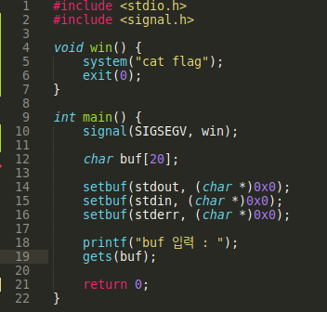
BOF (Segmentation Fault)
소스코드 =>
풀이
buf의 크기 20byte
gets함수는 입력하는데 길이 제한 존재 x
segmentation fault가 발생하면 win 함수 호출
cat flag로 플래그 획득

Slide 4
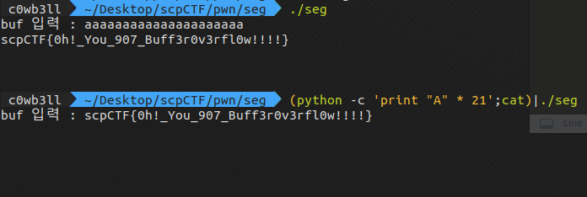
BOF (Segmentation Fault)
풀이
다음과 같이 20byte가 넘는 길이의 문자열 입력으로 플래그 획득 가능
혹은 파이썬을 이용하여 인자를 넘겨줌으로 플래그 획득 가능

Slide 5
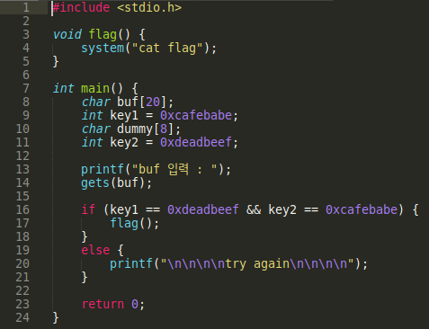
BOF (DeadBeef)
소스코드 =>
풀이
buf의 크기 20byte
gets함수는 입력하는데 길이 제한 존재 x
버퍼오버플로우가 발생하여 key1, key2, dummy 변수를 우리가 원하는 값으로 변경할 수 있음

Slide 6
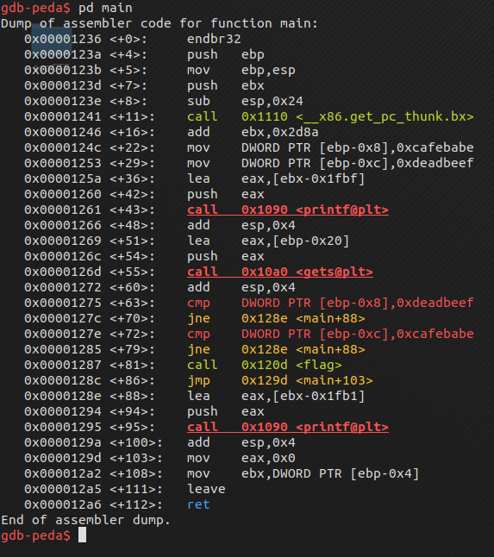
BOF (DeadBeef)
풀이
gdb를 이용하여 디스어셈블
gets 함수 버퍼의 위치
ebp-0x20
deadbeef의 위치
ebp-0x8
cafebabe의 위치
ebp-0xc

Slide 7
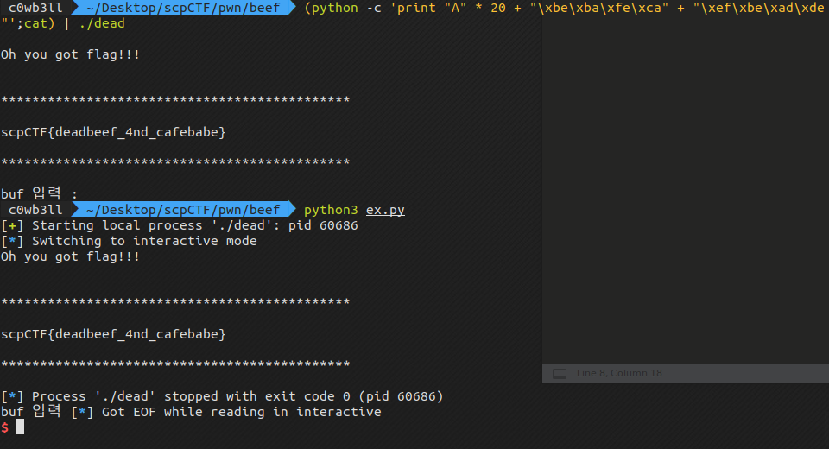
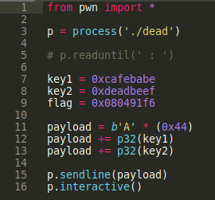
BOF (DeadBeef)
풀이
파이썬을 이용하여 인자를 넘겨줌으로 플래그 획득 가능
pwntools를 이용한 파이썬 코드로 플래그 획득 가능

Slide 8
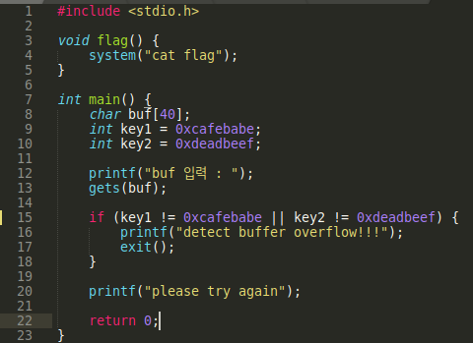
BOF (RET)
소스 코드 =>
풀이
버퍼의 크기 40byte
gets 함수 입력 제한 x
key1 값과 key2 값 변경 가능
key1 값과 key2 값을 조건문에 맞게 변경 시켜 준 뒤 ret 주소를 flag 함수 주소로 변경

Slide 9
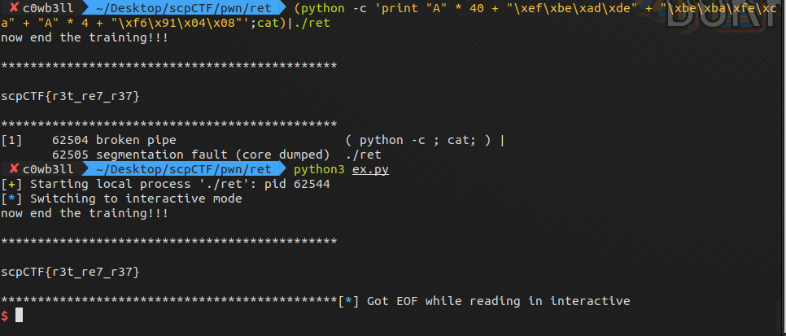
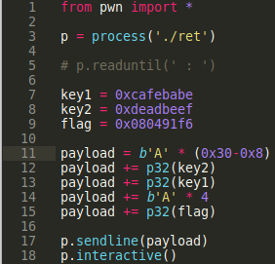
BOF (RET)
풀이
파이썬을 이용하여 인자를 넘겨줌으로 플래그 획득 가능
pwntools를 이용한 파이썬 코드로 플래그 획득 가능

Slide 10

잃어버린 과제물!!
문제
이런!! 디지털 포렌식 과제를 모두 끝내고 저장해둔 압축파일의 비밀번호를 까먹었어!!! 분명 힌트도 적어놨는데…. 혹시 내가 잊어버린 비밀번호를 찾아줄 수 있니??

Slide 11
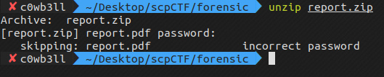
잃어버린 과제물!!
압축파일을 해제하려면 암호를 알아야 한다.

Slide 12
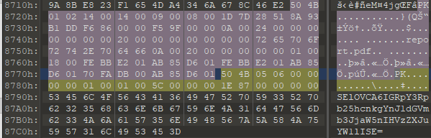
잃어버린 과제물!!
헥스에디터를 이용하자 압축파일이 끝난 뒷 부분에 이상한 문자열이 붙어있다.
마지막 =이 패딩이라고 가정하면 base64암호가 적용되었을 가능성이 크다.

Slide 13
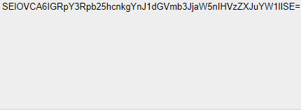
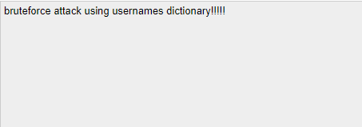
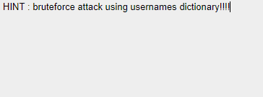
잃어버린 과제물!!
base64를 이용하여 디코딩을 진행하자 HINT : bruteforce attack using usernames dictionary!!!! 라는 문자열이 등장한다.
이걸로 사전 대입 공격이라는 것을 알 수 있고 들어갈 사전은 usernames 라는 것을 알 수 있다.

Slide 14
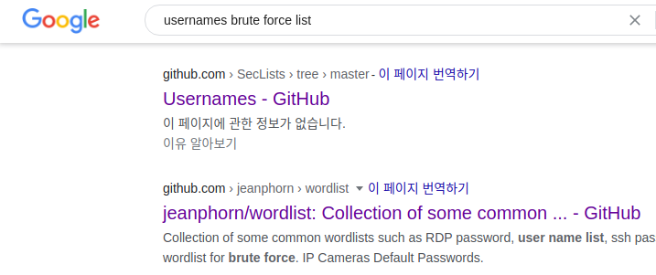
잃어버린 과제물!!
구글링을 통해 usernames 란 딕셔너리 파일을 찾을 수 있다.

Slide 15
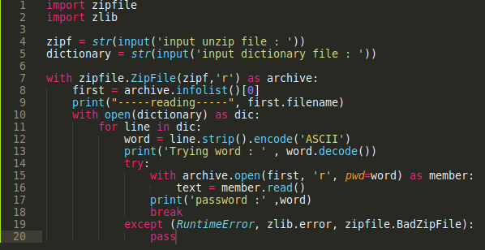
잃어버린 과제물!!
그 후 사전 대입 공격 툴 혹은 파이썬 코드를 통해 사전 대입 공격을 실행한다. 소스코드 =>

Slide 16
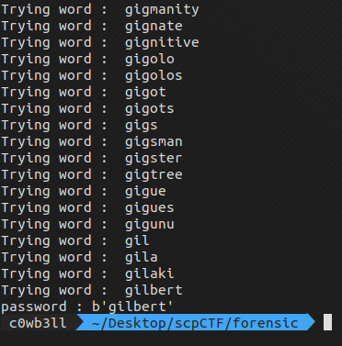
잃어버린 과제물!!
사전 대입 공격을 통해 비밀번호를 찾을 수 있다.
비밀번호 : gilbert

Slide 17
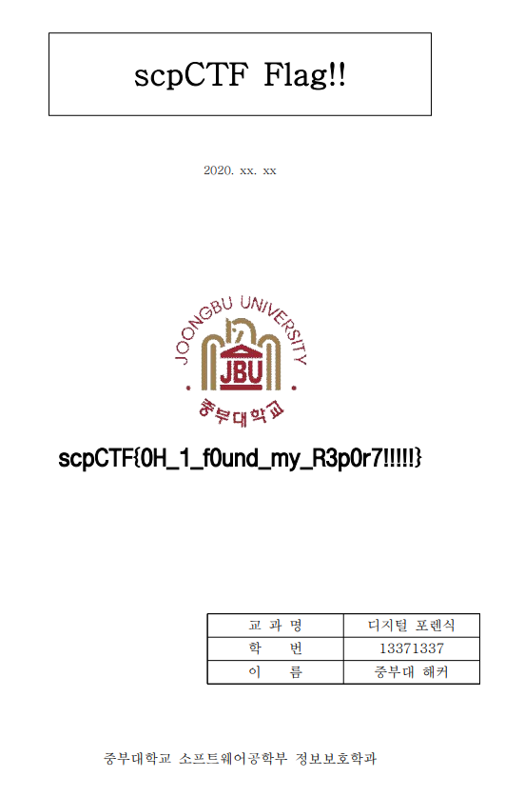
잃어버린 과제물!!
비밀번호를 풀면 pdf로 된 레포트가 나타난다.
pdf를 열면 플래그를 획득할 수 있다.

Slide 18
FeedBack & QnA

